Slide 1

Умови успішного навчання. Уміння ефективного навчання. Розвиток сприйняття, уваги, пам’яті, творчих здібностей.

Slide 2
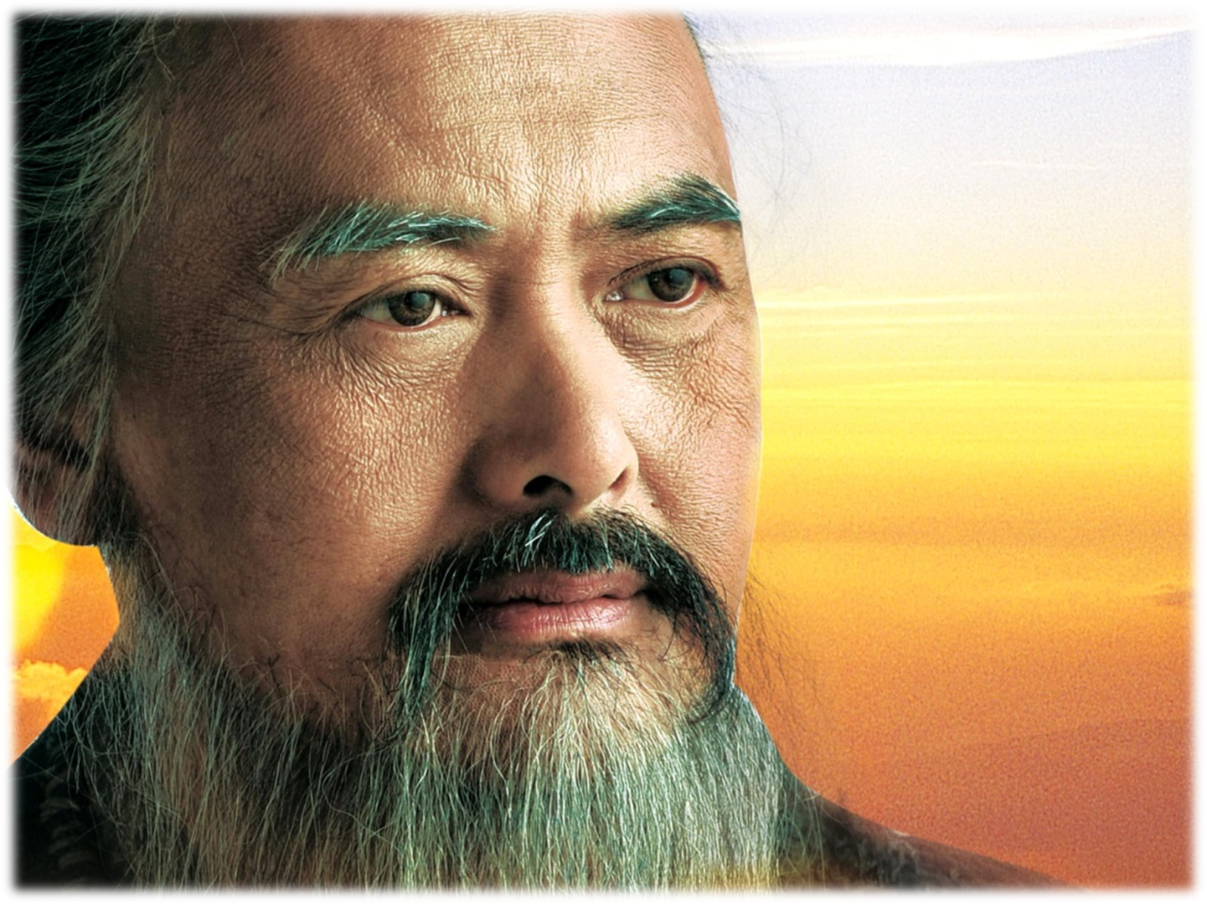
Епіграф:
«Скажіть мені і я забуду!
Покажіть мені і я запам’ятаю!
Залучіть мене і я зрозумію!»
(Конфуцій 450 р. до н.е.)

Slide 3

и

Slide 4


Slide 5

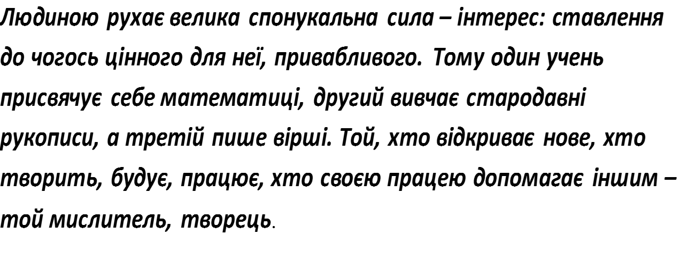

Slide 6
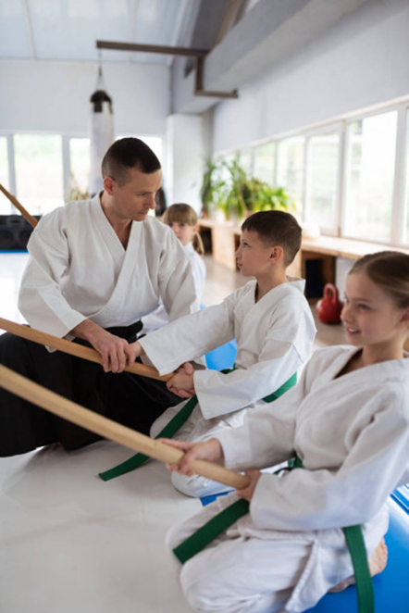
Притча про секрет навчання

Slide 7
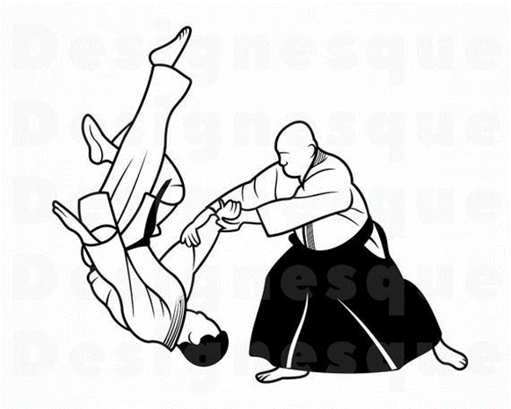
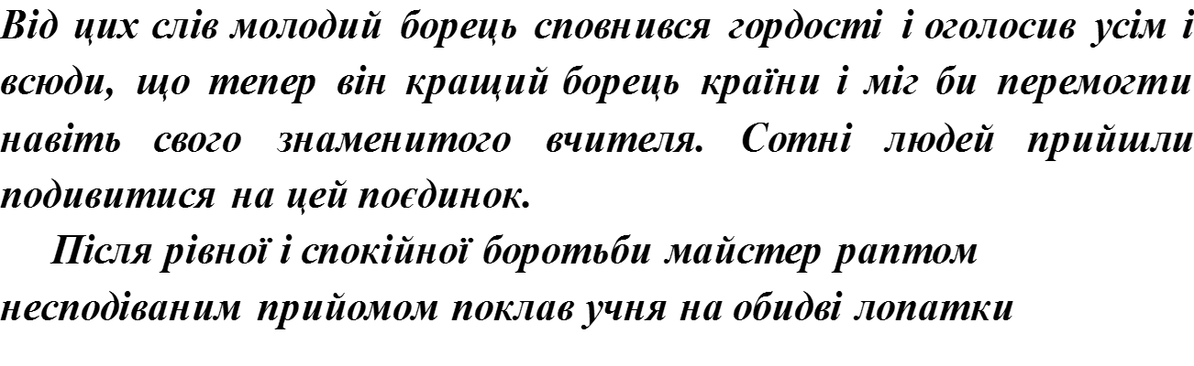

Slide 8
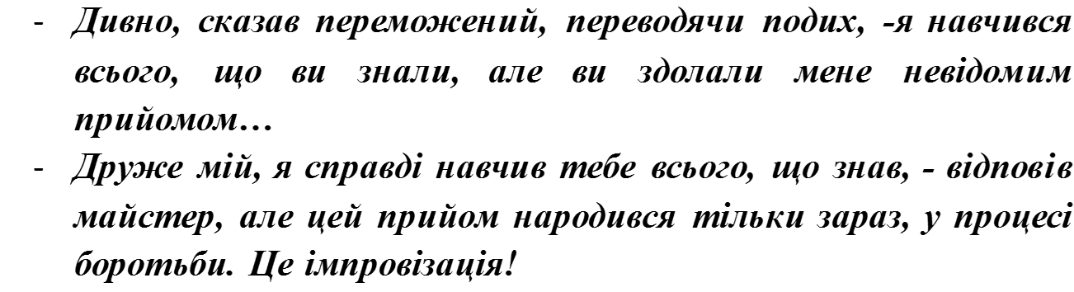


Slide 9
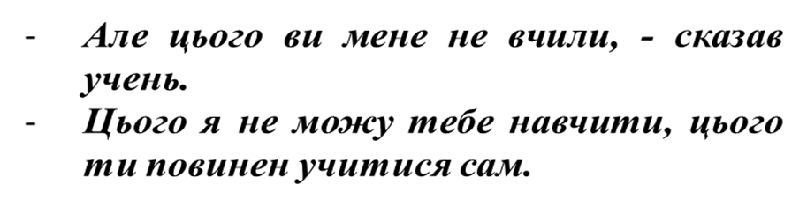

Slide 10


Slide 11



Інтелект - це здатність людини думати, мислити, тобто її розум, здатність до пізнання.

Slide 12
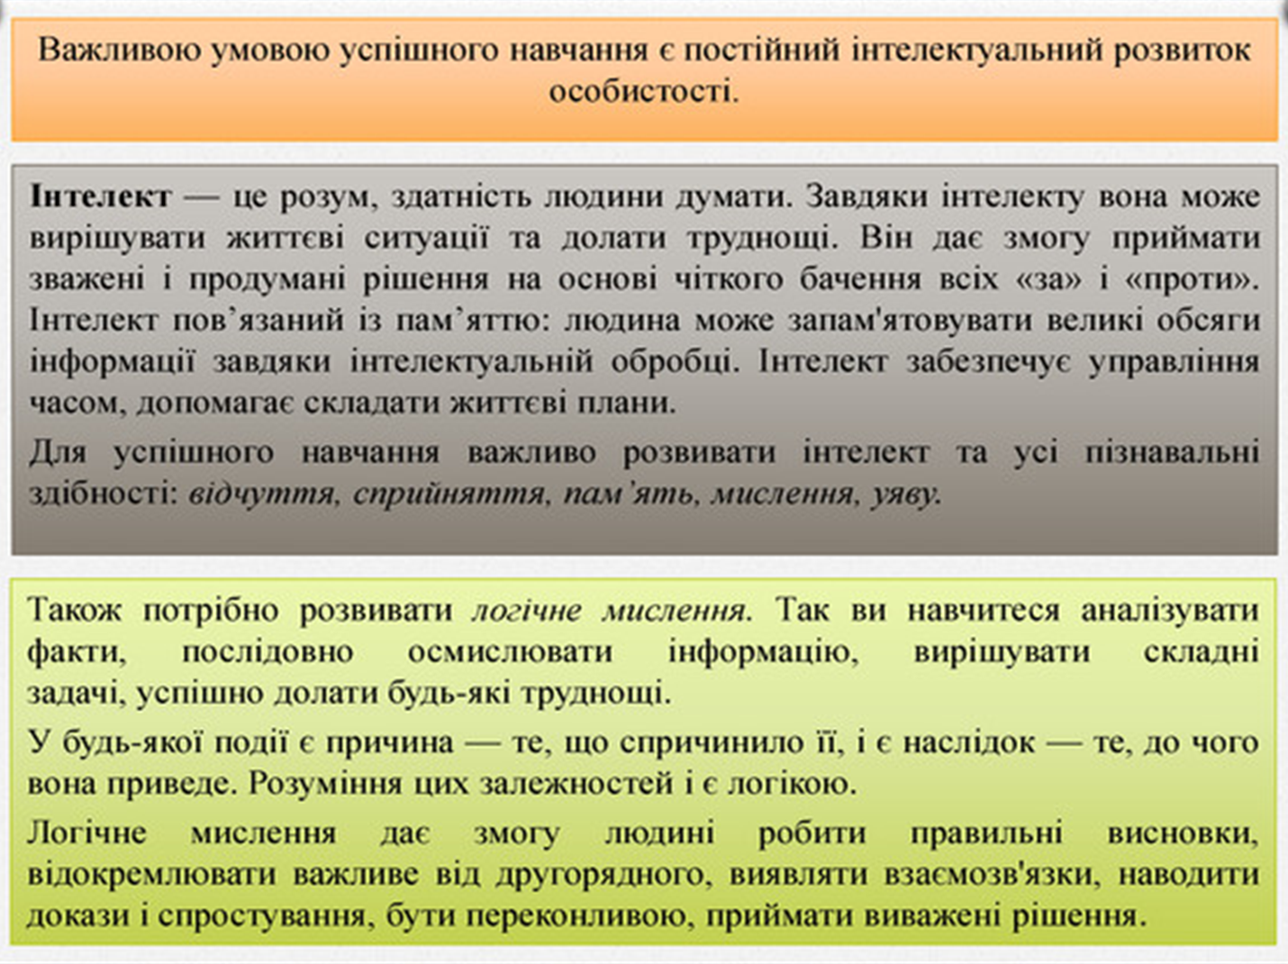

Slide 13


Slide 14

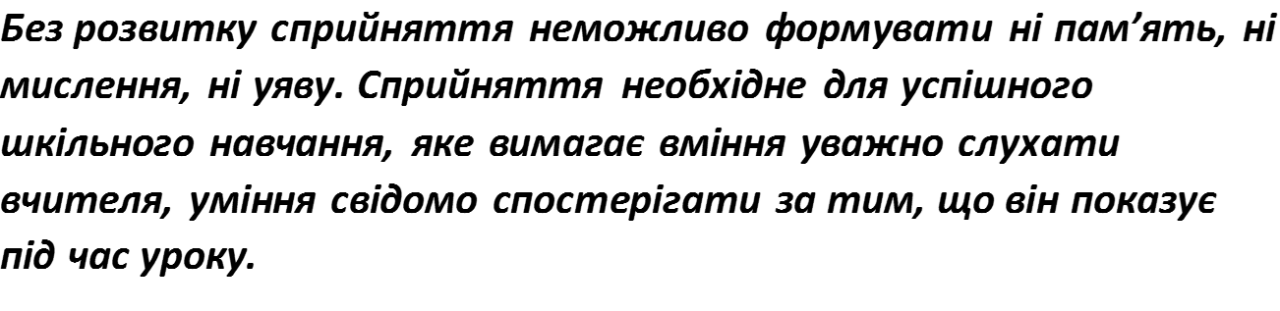

Slide 15

Увага – це форма психічної діяльності людини, яка полягає в її спрямованості і зосередженості на певних об’єктах.

Slide 16
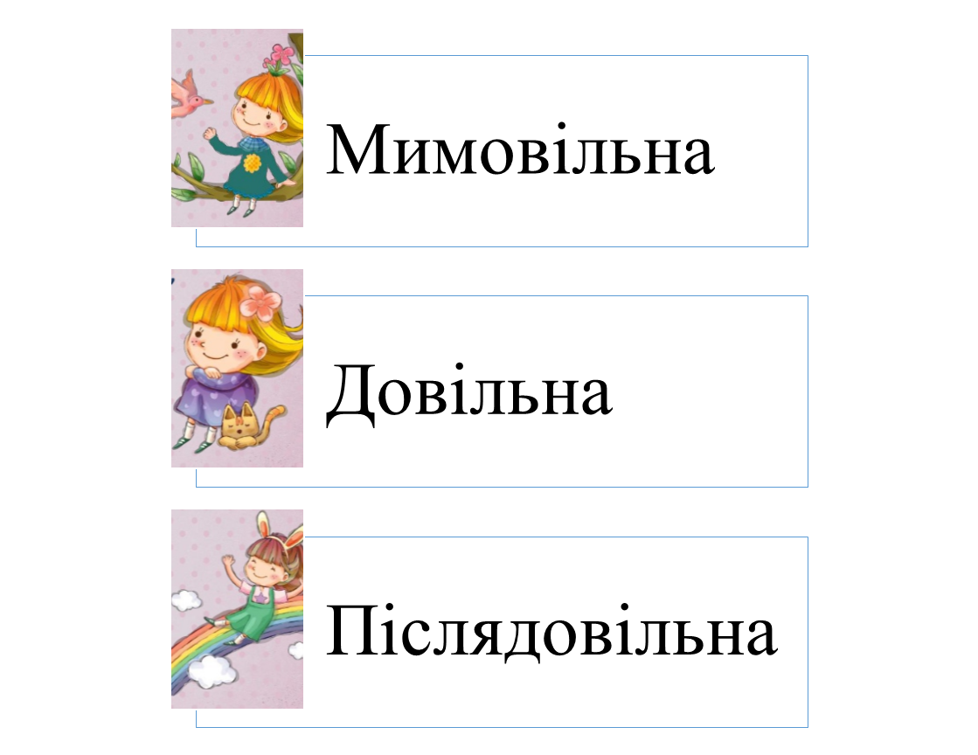
ВИДИ УВАГИ
не потребує волі, зусиль, відбувається сама по собі, без постановки мети людиною.
увага, яку особистість свідомо викликає, спрямовує і регулює, виникає внаслідок вольових зусиль.
увага, що виникає на основі інтересу до процесу діяльності.

Slide 17

Уява - це відтворення у психіці людини предметів та явищ, які вона сприймала коли-небудь раніше, а також створення нових образів предметів та явищ, котрих раніше вона ніколи не сприймала.

Slide 18

Розрізняють:
Пасивну уяву - що виявляється у хворобливих фантазіях, маренні, або в
такому фантазуванні, яке не має усвідомленої мети;
2. Активну уяву - яка відбувається в межах творчої діяльності, підкорена певній меті.

Slide 19

Пам'ять – психічний процес, який полягає в закріпленні, збереженні та наступному відтворенні минулого досвіду, дає можливість його повторного застосування в життєдіяльності людини.

Slide 20
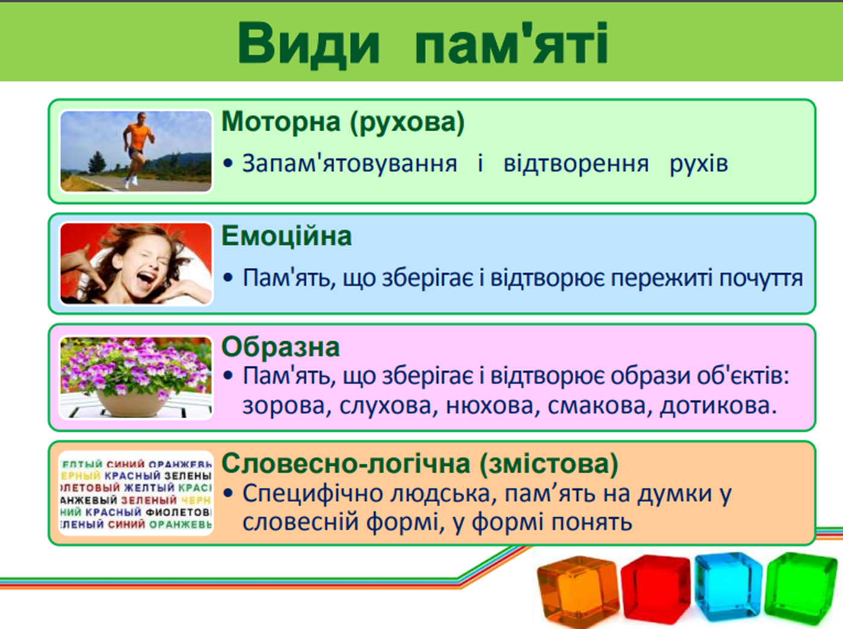

Slide 21
Процеси пам’яті
Закріплення у свідомості людини отриманої інформації,
яка є необхідною умовою збагачення досвіду людини
новими знаннями і формами поведінки. Запам'ятовування
буває мимовільним і довільним. Способи довільного
запам'ятовування - механічний і смисловий.
Запам'ятовування
Утримання в пам'яті одержаних знань на протязі
відносно тривалого періоду часу. Фізіологічна основа –
збереження слідів нервового збудження
і відповідних нервових зв'язків.
Збереження
Забування
Процес гальмування, ліквідації, стирання слідів
нервового збудження і відповідних нервових зв'язків,
що впродовж тривалого часу не підкріплювалися.
Основний шлях боротьби із забуванням – повторення.
Відтворення
Поява у свідомості раніше сприйнятих
думок, образів. Форми відтворення:
впізнавання, згадування, пригадування.
Види відтворення: мимовільне в довільне

Slide 22


Slide 23
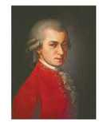
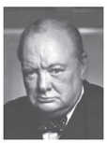
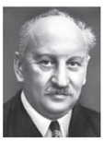


Slide 24
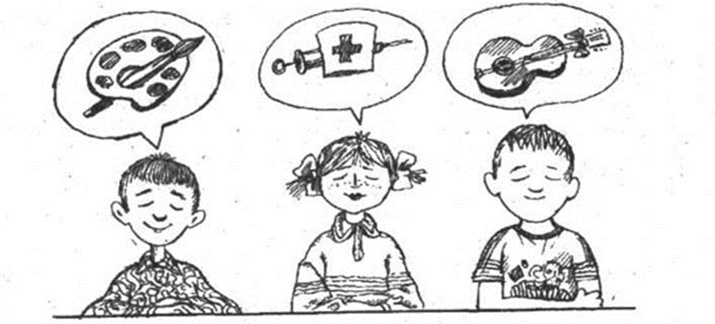
Здібності
індивідуально стійкі психічні властивості людини, що визначають її успіхи в різних видах діяльності або це здатність людини робити щось дуже успішно.

Slide 25
Рівні здібностей
Сукупність декількох здібностей,
яка обумовлює успішну діяльність
людини в певній галузі.
Обдарованість
Сукупність здібностей, яка дозволяє
досягати
вищого рівня творчості.
Талант
Вищий ступінь розвитку таланту,
який дозволяє зробити щось принципово
нове в тій чи іншій сфері діяльності.
Геніальність
Дяльність людини, спрямована на створення якісно нових,
невідомих раніше духовних
або матеріальних цінностей( нові твори мистецтва,
наукові відкриття, інженерно-технологічні інновації тощо).
Необхідними компонентами творчості
є фантазія,уява, психічний зміст
Творчість

Slide 26
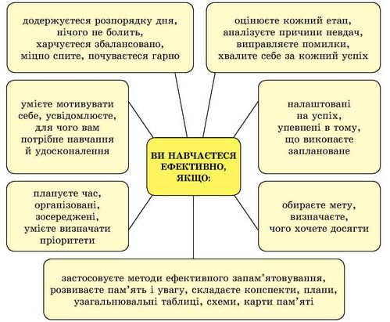

Slide 27
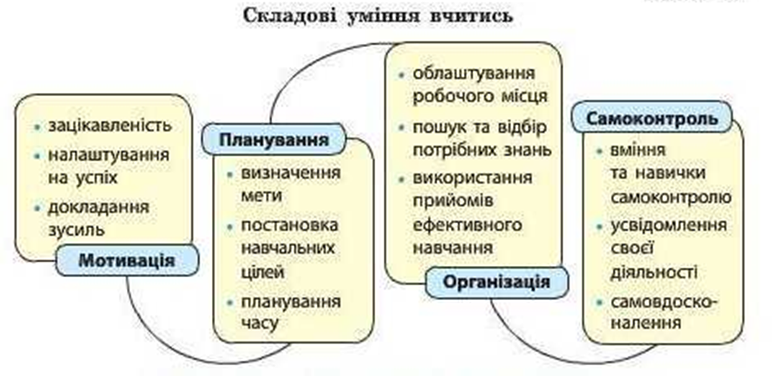

Slide 28

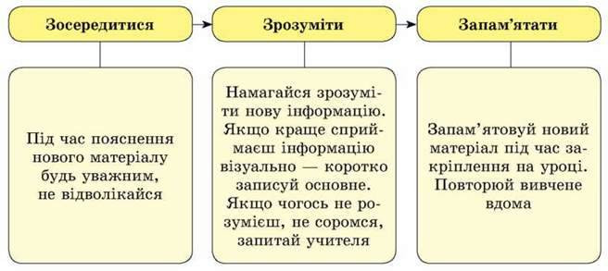

Slide 29
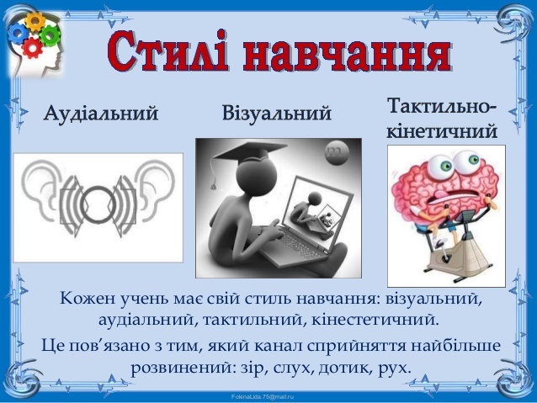

Slide 30
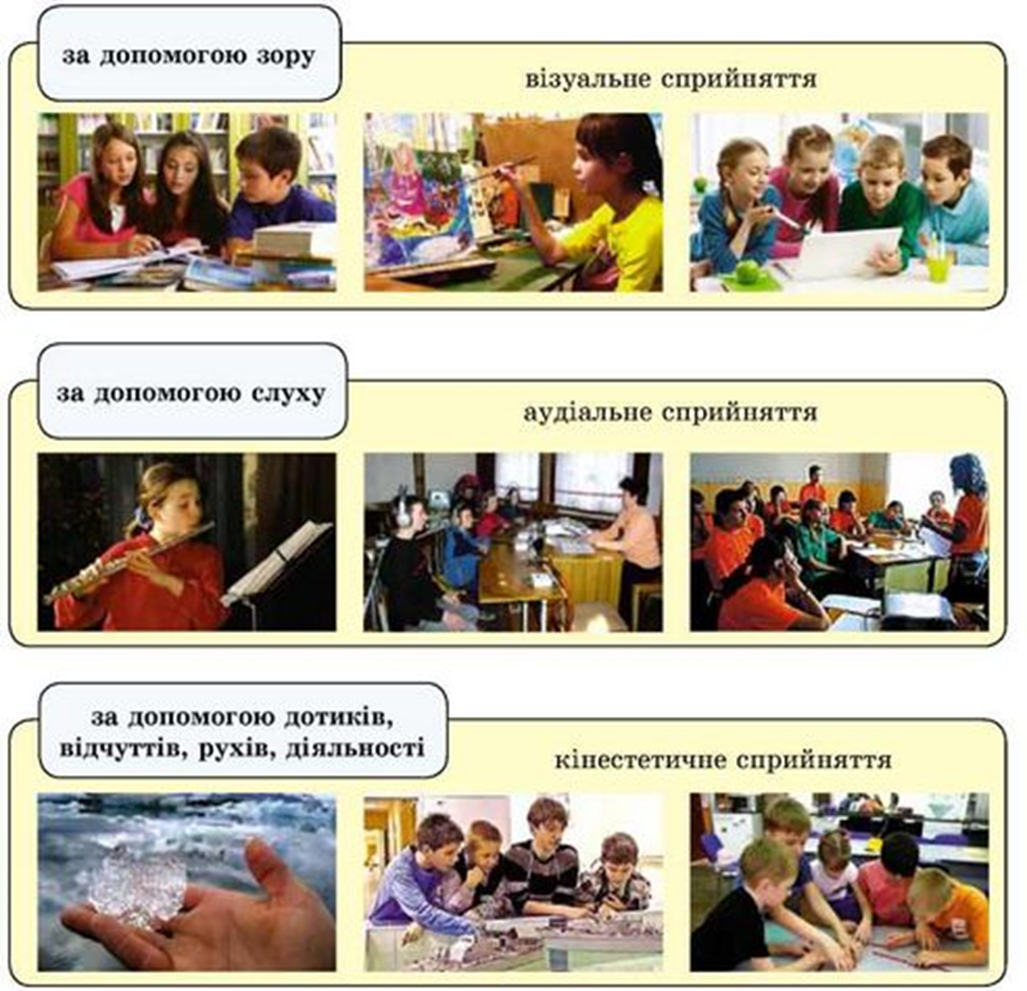

Slide 31
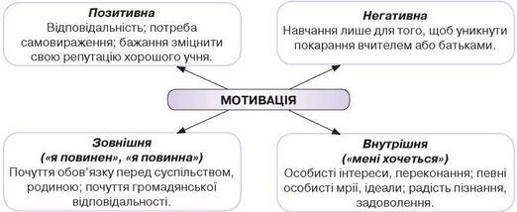

Slide 32
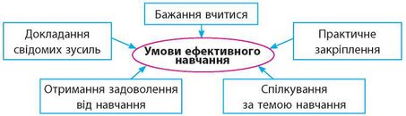

Slide 33

Творчість – діяльність людини, спрямована на створення якісно нових, невідомих раніше духовних або матеріальних цінностей (нові твори мистецтва, наукові відкриття, інженерно-технологічні інновації тощо).

Slide 34

«Ми сьогодні успішні, завтра також досягнемо успіху, завжди і в усьому будемо успішними!»

Slide 35

Дякую за увагу!
Будьте здорові!

